Slide 2
简看Rust密码系统生态和实现
王江桐
wangjiangtong@huawei.com
华为 公共开发部 嵌入式软件能力中心

Slide 3
密码算法及其应用简述
为什么要使用Rust探索密码系统
Rust密码系统生态简览
华为Rust密码库
.…………...…………………………………………………………………..
…………………………………………………………………..
. ...……………………………………………………………………………..
.……..…………………………………………………………………………………..
4
9
14
19

Slide 4

密码算法及其应用简述
Introduction of Cryptography and Its Applications

Slide 5
1.1 安全目标
通常来说，通过加密方式，对于信息的传输，我们希望达成以下五个目标：
不同的攻击方式可能针对于不同的目标进行攻击。比如DoS（拒绝服务Denial of Service）攻击就是针对可获性进行的攻击，使计算机或网络无法提供正常的服务。
机密性（Confidentiality） | 保证信息私密性和保密性
真实性（Authentication） | 确保信息来自正确身份的对象
完整性（Integrity） | 信息没有被篡改
接入控制（Access control） | 避免资源滥用
可获性（Availability） | 资源可以被使用

Slide 6
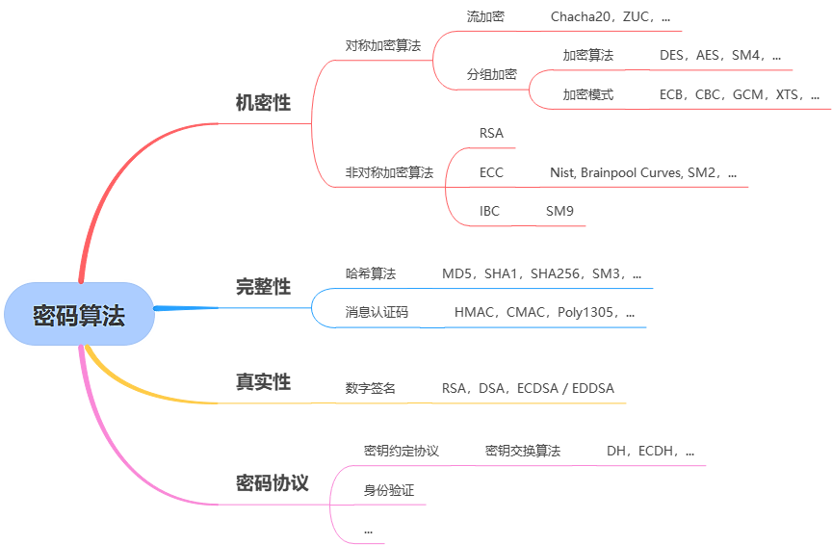

1.2 密码算法分类
Enigma密码机
Notes:
密码协议的定义：两个或两个以上的参与者为完成某项特定的任务而采取的一系列步骤。包含以下三层含义：
协议自始至终是有序的过程，每一个步骤 必须依次执行，在前一步没有执行完之前，后面的步骤不能执行；
协议至少需要两个参与者；
通过执行协议必须能够完成某项任务。
密码协议又叫做安全协议，以密码算法为基础，运行在网络或分布式系统中、借助于密码算法为有安全需求的各方提供一系列步骤，以达到身份鉴别、密钥分配、信息传输保护等目的。
密钥交换协议是指在参与协议的两个或者多个主体之间建立一个共享的密钥的协议，这种密钥通常都是临时性的，只用于一次会话，在新的会话中共享的密钥都会被更新。通常使用基于公钥的算法来实现密钥交换协议。
加密系统的保密性只应建立在对密钥的保密上，不应该取决于加密算法与系统参数的保密。

Slide 7
1.3 密码算法应用示例
安全密码协议：TLS (Transport Layer Security)
TLS 是一种加密协议，是现已弃用的安全套接字层 (SSL) 的继承者，旨在通过计算机网络提供通信安全性。该协议广泛用于电子邮件，即时消息和 IP 语音等应用程序中，但它在 HTTPS 的使用是最常见的。TLS 协议主要旨在通过使用证书在两个或多个通信计算机应用程序之间提供加密，包括隐私（机密性），完整性和真实性。
公钥证书系统：X.509 证书
在密码学中，公钥证书（也称为数字证书或身份证书）是用于证明公钥有效性的电子文档。证书包括有关密钥的信息，有关其所有者（称为主体）身份的信息，以及已验证证书内容实体（称为颁发者）的数字签名。如果签名有效，且证书的颁发者值得信任，则软件可以与该密钥与证书的使用者进行安全通信。
区块链
区块链指，按照时间顺序，将数据区块以顺序相连的方式组合成的链式数据结构，并以密码学方式保证的不可篡改和不可伪造的分布式账本。区块链的主要目的是使数字信息可以被记录与传播，公开且透明，但是不可以被更改，能够保证数据的可靠性与真实性。

Slide 8
1.4 密码算法与系统的重要性
随着科技发展以及数字化时代的逐步到来以及数据价值的逐步增长，信息安全将越来越重要。
信息泄露或被破坏将会造成巨大损失；
国密等机构对商用产品的算法以及安全性有一定的要求。
进行通讯时，信息安全由通信协议保证，通信协议通过安全密码协议来保证安全。
安全密码协议安全性的核心是密码算法。
Notes:
信息安全越来越重要：安全问题所导致的后果也将越来越严重
信息安全反例：Facebook信息泄露，etc.
通讯协议安全性的核心是密码算法
由此，落实到代码中，保证实现通讯协议安全性的密码库，它们本身的安全性至关重要

Slide 9
为什么要使用Rust探索密码系统
Reasons to Use Rust in Cryptographic Systems

Slide 10
2.1 密码系统实现的潜在问题
Empirical Study：“You Really Shouldn’t Roll Your Own Crypto: An Empirical Study of Vulnerabilities in Cryptographic Libraries”，MIT；
对于8个大型、通用、开源的 C 与 C++ 密码库进行调研；
现有的问题在于：
密码库导致的一些错误，除了本身包含的一些算法错误以及内存错误，其他的一些问题出在用户的使用错误，即文档、API、等相关说明的缺失；
37.2%的漏洞在于实现时的系统内存错误，其中19.4%是buffer问题，17.7%是资源管理问题；
对于CVSS评分为 7.0 - 10.0 的严重错误中，只有 3.57% - 11.11% 的漏洞是密码学相关，意味着其他的漏洞更多出自系统内存错误以及其他分类；
密码系统问题发现时间长，中位数为4.18年；
大型的C/C++项目很难保证代码安全性；
以 OpenSSL 为例，平均每1000行代码就会引入一个攻击点，具有安全漏洞。
Notes:
虽然说也有很多改进C和C++代码安全性的项目，例如谷歌的几个项目，硬件迁徙，编译时和运行时检查，但是这些项目不一定能便利地完成目标。

Slide 11
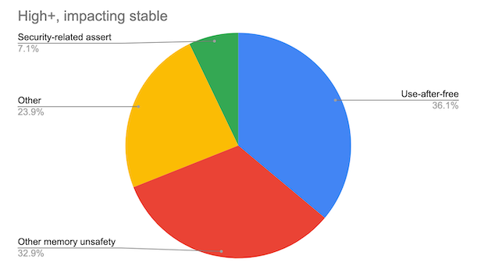
2.1 密码系统实现的潜在问题
谷歌等多个公司级项目调研：
内存问题居多
谷歌： Chromium项目中，70%的安全问题是内存安全问题，非安全的bug根错误也与此相同；90%的安卓漏洞是内存安全问题；
苹果：iOS和macOS中60-70%的漏洞是内存安全漏洞；
总体来说，80%被利用的漏洞是内存安全问题相关的漏洞；
密码系统问题发现时间长
谷歌： Chromium项目中，超过50%的安全问题发现时间超过1年，约25%超过3年；
Rust
内存安全；
性能可与C持平。
Memory Safety，Google，Analysis Based on 912 High or Critical Severity Security Bugs since 2015, Affecting the Stable Channel
Notes:
虽然说也有很多改进C和C++代码安全性的项目，例如谷歌的几个项目，硬件迁徙，编译时和运行时检查，但是这些项目不一定能便利地完成目标。

Slide 12
2.2 Rust：解决内存安全问题
C内存问题：时间类，空间类
时间类：野指针、重复释放
空间类：内存越界、空指针引用
内存碎片/人质问题：内存碎片导致无法申请大块内存；内存人质导致内存利用率低和大块内存无法申请
C内存
安全问题
Rust
解决方式
空指针
Option<T>
野指针
所有权、
借用检查
悬垂指针
未初始化内存
初始化使用
内存越界
越界检查
释放后引用
所有权、
生命周期
重复释放

Slide 13
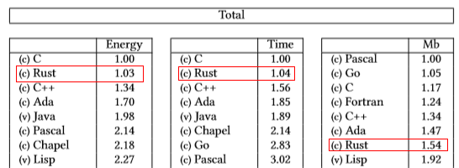
2.3 Rust特性与优势
强大编译器
全开源方式运作
Cargo
Crates.io
Docs.rs
自带测试框架
支持跨平台
多编程范式
丰富的文档手册
SIMD 支持
嵌入式汇编支持
强类型
所有权系统
Send &&
Sync Trait
静态类型
借用检查
智能指针
&& RAII
Channel
类型大小
共享状态
类型推导
生命周期
所有权
Rust性能基本和C、C++持平，适用于系统级编程领域
无GC、无Runtime、无解释器
零成本抽象
后端LLVM优化
支持C-ABI的FFI方式
支持自定义内存分配器
类型安全
内存安全
并发安全
编译器静态检查
高可靠
高性能
高生产力
1
2
3

Slide 14
Rust密码系统生态简览
A Look at Cryptography Systems in Rust Community

Slide 15
3.1 Rust密码算法生态以及对比
Rust std 标准库中没有密码库；
社区中的常用密码算法库：
crate.io上的 #Cryptography 分类下前5页，最近下载量不低于150W，一年之内有更新的crate：
库名 | Github星数
RustCrypto | 4385
Cryptocrossion | 37
Ring | 2782
Siphasher | 38
Dalek | 2484
OpenSSL（C） | 18884
 | 算法总和 | RustCrypto | Cryptocrossion | Ring | Siphasher | Dalek | OpenSSL_C
对称加密算法 | 5 | 5 | 1 | 3 | 0 | 0 | 5
加密模式 | 3 | 3 | 0 | 1 | 0 | 0 | 3
哈希算法 | 5 | 4 | 0 | 4 | 0 | 0 | 5
MAC算法 | 1 | 1 | 0 | 1 | 0 | 0 | 1
签名算法 | 7 | 5 | 0 | 4 | 0 | 1 | 7
密钥交换算法 | 5 | 5 | 0 | 3 | 0 | 1 | 5
密钥扩展算法 | 1 | 1 | 0 | 1 | 0 | 0 | 1
总体上，新兴算法支持良好或优于其它语言的通用库，通用经典算法支持良好，使用人数和生态丰富性弱于其它语言社区。
TLS1.2以及TLS1.3中使用的、常用的、安全的密码套
Notes:
Std中没有密码库：
保证标准库保持小型以及稳定，
满足安全库的标准需要很多时间和精力。然而，社区核心成员并没有这么多时间和精力来投入开发。
调查了crate.io上的前5页，最近下载量不低于150W,一年之内有更新的crate，统计数据如下：
Rustcrypto：一个大仓库，几乎包括所有的算法。比较乱，没有统一管理；大部分是纯软件实现，有些支持no_std有些不支持，有些被审核过有些没有
Cryptocorrosion：使用rustcrypto的 trait，实现了较小一部分算法，目前比较通用的算法只实现了Chacha20。实现了相对比较新的一些算法，比如Threefisn系列，Chacha20系列，多用于电子货币和区块链的Blake哈希，groestle哈希，skein哈希，等。
Ring：设计为适用于小型设备、微控制器和IoT应用，编写语言上包含了Rust、C和汇编语言，底层汇编摘自谷歌BoringSSL，非常快。部分算法不对外提供接口，例如AES需要和加密模式一起使用，它不提供单独的AES块加密对外接口。包含了主流通用算法，包括 Rustls，Webpki 等密码应用库底层使用的就是 Ring。
Siphasher：实现 SipHash 哈希算法，支持 no-std，纯软件
Dalek：纯椭圆曲线
※ 不包括SM2，SM3等国密算法，国密相关很少
OpenSSL 1.1.1n：包含更经典的算法，对曲线的支持比较丰富

Slide 16
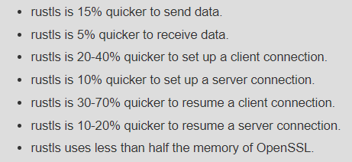
3.2 Rust密码算法应用生态以及对比
库名 | Github星数 | 功能与说明 | 主要依赖库
Rustls | 3559 | TLS库，性能快于 OpenSSL | Webpki，Ring，etc.
Webpki | 376 | X.509证书库 | Ring
Snow | 628 | 提供 Noise Protocol 实现框架 | Dalek，RustCrypto，Ring，sodiumoxide
Rust-Openssl | 942 | Rust 封装 OpenSSL
OpenSSL(C) | 18884 | 最通用的C语言TLS以及密码库之一
GmSSL(C) | 3203 | C语言库，提供TLS国密支持 | Openssl fork
总体上，安全协议支持良好，涵盖基本使用场景，与其他语言社区支持基本一致；
使用人数和生态丰富性弱于其它语言社区。
Rustls 与 OpenSSL 测速比较结果
Notes:
当然说 Rustls 的这个数据和它的一些验证条件有关系，比如它的一些验证会不如 OpenSSL 严格。尽管如此，Rust的密码库在未来，依然是非常有可能与OpenSSL性能持平的，并且Rust出于语言特性，可以保证内存安全，这是非常大的一个优势。

Slide 17
3.3 国密支持对比
 |  | RustCrypto | Ring | OpenSSL - C | GmSSL - C | Crypto++ - C | Java Cryptography Archtecture | Pyca / cryptography (Python)
SM2 | 加解密 |  |  | √ | √
 | 签名与验签 |  |  | √ | √
 | 密钥交换 |  |  |  | √
SM3 |  | √ |  | √ | √ | √ |  | √
SM4 |  | √ |  | √ | √ | √ |  | √
SM9 | 加解密 |  |  |  | √
 | 签名与验签 |  |  |  | √
 | 密钥交换 |  |  |  | √
ZUC |  |  |  |  | √
总体上，所有语言社区对于国密支持较弱；C 社区中 GmSSL 提供完整国密能力支持，提供对应优化，Rust 社区中仅有 RustCrypto 实现了 SM3 以及 SM4，但是没有进行优化。

Slide 18
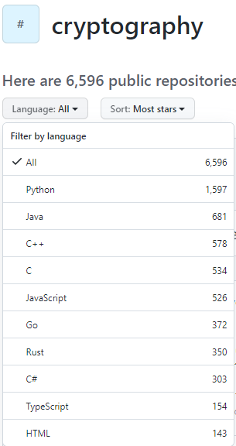
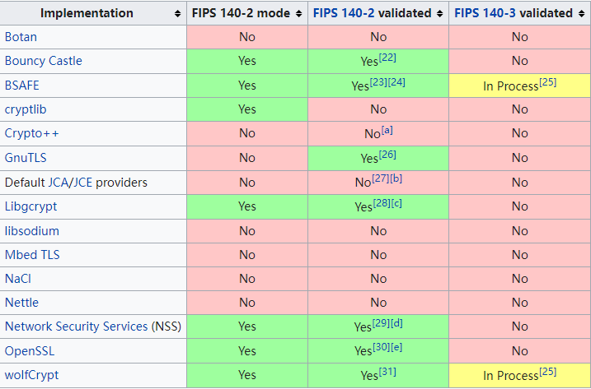
3.4 Rust对比其他编程语言的密码系统生态
相同点
提供对于经典算法的支持，支持通用算法以及协议；
新规范支持缓慢；
国密支持较弱；
优势点
Rust 生态库中包含更多的新兴算法支持；
劣势点
其他语言的密码库相对比Rust的库数量更多，Rust密码库生态仍待演进；此外，需要统一的管理以及审核机制。
纯 Rust 编写的密码协议库仍待演进。
一些著名密码库对于2019年FIPS140新规范的支持

Slide 19
华为Rust密码库
Huawei: A Try in Implementation of Cryptographic Algorithms in Rust

Slide 20
4.1 使用Rust探索密码库框架
相较于其他语言：
Rust 实现内存安全，并且性能比肩 C 语言；
相较于 Rust 社区其他库：
社区中三方库多聚焦于单一算法，完整密码库框架支持较为薄弱；
即使有例同 RustCrypto 一样的密码库框架，其中的管理和审计规则并不统一；
期望：实现具有统一管理、标准并且通过审核保证规范性的Rust密码库：
提供包括对称、非对称加密、哈希、MAC、签名、密钥交换等算法的实现，覆盖密码算法大部分类别；
更好地实现社区暂时缺少支持的规范算法；
更好地支持国密套件。

Slide 21
4.2 Ylong Rust 密码库框架
ylong_aes
ylong_hmac
ylong_gcm
ylong_chacha20_poly1305
提供涵盖多种安全属性的密码库框架，以及密码算法的通用应用库TLS实现
提供包括对称、非对称加密、哈希、MAC、签名、密钥交换等算法的实现，覆盖密码算法大部分类别，提供完整解决方案，支持多种场景使用；
相较于社区，额外支持P521，BP曲线，SM2，DRBG随机数等算法；
部分库支持 no-std 场景，已使用 SIMD 优化性能；尽可能不使用 unsafe 代码块，保证内存安全；
ylong_sm4
ylong_block_modes
ylong_rsa
ylong_ec
ylong_rand
ylong_sha1
ylong_sha2
ylong_sha512
ylong_sm3
ylong_sha3
ylong_kdf
ylong_tls
YLONG RUST 安全库
对称加密：AES 、Chacha20 、SM4
加密模式：GCM、XTS、CBC、CFB、CTR、OFB
非对称加密：SM2、RSA
签名算法： ECDSA(P256/384/521、BP256/384/512)、SM2、ED25519/448、RSA
密钥交换：ECDHE(P256/384/521、BP256/384/512)、SM2、X25519/448
哈希算法：SHA1/256/384/512/512-256/512-224/3、SHAKE、SM3
MAC：HMAC、Poly1305
密钥派生算法：HKDF，PBKDF2
安全随机数：DRBG

Slide 22

4.3 国密支持对比及计划
 |  | Ylong Rust | RustCrypto | Ring | OpenSSL - C | GmSSL - C | Crypto++ | Java Cryptography Archtecture | Pyca / cryptography (Python)
SM2 | 加解密 | √ |  |  | √ | √
 | 签名与验签 | √ |  |  | √ | √
 | 密钥交换 | √ |  |  |  | √
SM3 |  | √ | √ |  | √ | √ | √ |  | √
SM4 |  | √ | √ |  | √ | √ | √ |  | √
SM9 | 加解密 | 规划中 |  |  |  | √
 | 签名与验签 | 规划中 |  |  |  | √
 | 密钥交换 | 规划中 |  |  |  | √
ZUC |  | 规划中 |  |  |  | √
Ylong Rust 在未来会提供全套国密支持，并且提供统一管理、审核、与优化。
目前 SM4 在 x86_64 平台下，相比 GmSSL 性能提升 150%，arm64 平台下提升 70%。
X86_64 架构下验证性能

Slide 23

4.4 Ylong TLS
Ylong TLS 实现支持：
协议版本： TLCP & TLS1.2 & TLS1.3
签名算法：ECDSA (Nist、Brainpool、SM2)、EDDSA (ED25519/448)、RSA
密钥交换算法：ECC (SM2)、ECDHE (Nist、Brainpool、SM2)、X25519/448
加密算法：AES128-GCM、AES256-GCM 、ChaCha20-Poly1305、SM4-GCM
摘要算法：SHA256、SHA384、SM3
扩展：ALPN、SNI
Resumption：SessionID（TLS1.2/TLCP）、Ticket（TLS1.2/TLS1.3）
同步 API 以及基于可替换 Runtime 的异步 API
支持单国密模式，单通用模式，或混合模式 TLS 使用
TLCP
GB/T 38636-2020
TLS 1.2
RFC 5246
GB/T 38636-2020
TLS 1.3
RFC 8446
RFC 8998
Resumption机制
SM4GCMSM3
Sm2国密双证书
Sm2 GMT ECDHE
Sm2ECC
国际通用密码套
单证书机制
Resumption + Ticket机制
SM4GCMSM3
Sm2国密单/双证书
Sm2 IEEE ECDHE
Sm2ECC
国际通用密码套
单证书机制
Resumption + Ticket机制
SM4GCMSM3
Sm2国密单证书
Sm2 IEEE ECDHE
1
2
3
ylong_tls 支持版本以及特性
C APP
Rust APP
可兼容Openssl的API
Safe Rust
C-API (.h + so\.a)
Rust Adapt
ylong_tls
Rust纯软件实现
指令加速（X86、ARM）
no_std版本
提供C-API接口方便C语言使用

Slide 24
4.5 Ylong Rust 部分密码库性能对比
Ylong Rust 算法实现在部分场景下性能和 OpenSSL 基本持平，国密 SM4 性能优于 GmSSL；
未来仍会持续优化。

Slide 25
参考与附录
【密码科普】第4期 - 密码协议，https://zhuanlan.zhihu.com/p/447911684
Transport Layer Security，https://en.wikipedia.org/wiki/Transport_Layer_Security
Blockchain Explained，https://www.investopedia.com/terms/b/blockchain.asp
«You Really Shouldn’t Roll Your Own Crypto: An Empirical Study of Vulnerabilities in Cryptographic Libraries» ，Blessing Jenny，Specter Michael A., Weitzner Danieal J., MIT, arXiv:2107.04940v1 [cs.CR], https://arxiv.org/abs/2107.04940, 2021年6月11日
Memory safety，https://www.chromium.org/Home/chromium-security/memory-safety/
What is memory safety and why does it matter?，https://www.memorysafety.org/docs/memory-safety/
Cryptography，https://crates.io/categories/cryptography
TLS performance: rustls versus OpenSSL，https://jbp.io/2019/07/01/rustls-vs-openssl-performance.html
”Comparison of cryptography libraries”，FIPS 140，https://en.wikipedia.org/wiki/Comparison_of_cryptography_libraries，2022年7月15日

